Slide 1
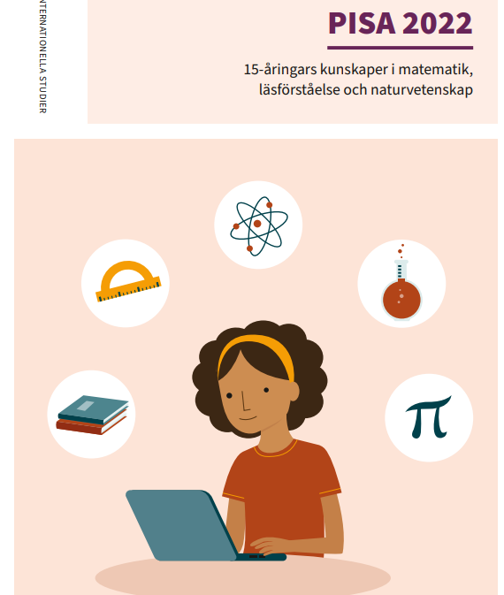
PISA 2022
År 2022 genomfördes för åttonde gången OECD:s internationella kunskapsundersökning PISA (Programme for International Student Assessment).
Totalt deltog 81 länder eller regioner, däribland 37 av 38 OECD-länder, i PISA 2022. I Sverige deltog drygt 6 000 elever.
PISA är den största studien och vetenskapliga grunden för skolan som genomförs och undersöker 15-åriga elevers kunskaper i matematik, läsförståelse och naturvetenskap.
Till skillnad från de nationella proven är de internationella studierna konstruerade för att kunna mäta kunskapsutvecklingen över tid, vilket ger värdefull information om det svenska skolsystemet.
Elever som inte ska delta i PISA undersökningen exkluderas utifrån elever med funktionsnedsättningar eller elever nyligen anlänt till landet och inte hunnit lära sig språket. Exkluderingsgraden i Sverige var i PISA 2022 7,4 procent och i OECD i genomsnitt 4,4 procent.
Som tidigare nämnts besvarar elever och rektorer även enkäter.

Slide 2
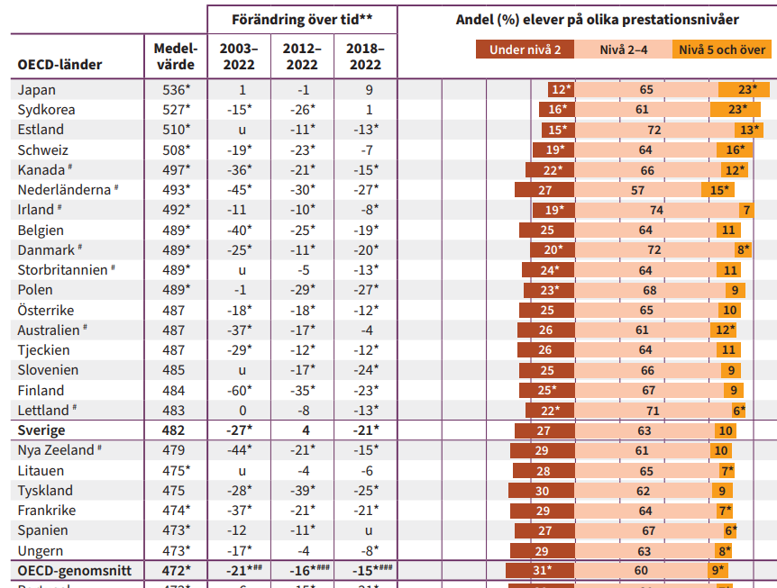
Resultat i matematik rangordnade efter sitt medelvärde
Läs- och matematikresultaten i Sverige är nu åter på den sämsta nivån under 2000-talet. Poängen faller till 2012 års nivå och då talades det om en Pisachock.
Svenska elevers genomsnittliga resultat i matematik har sjunkit med 21 poäng jämfört med 2018. Resultatet för 2022 är dessutom 27 poäng lägre jämfört med 2003.
Andelen högpresterande elever (nivå 5 och över) är fortfarande högre 2022 jämfört med 2012 då Sveriges genomsnittliga resultat i PISA var som lägst. Däremot är andelen lågpresterande år 2022 på samma nivå som 2012.

Slide 3
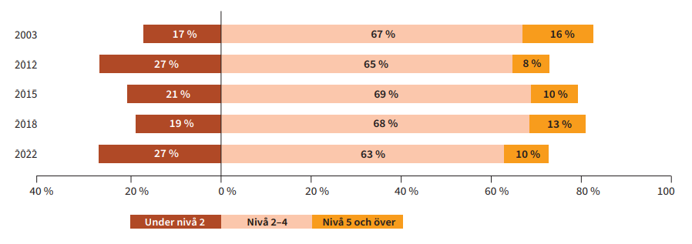
Andel elever (%) i Sverige på olika prestationsnivåer i matematik 2003, 2012, 2015, 2018 och 2022

Slide 4
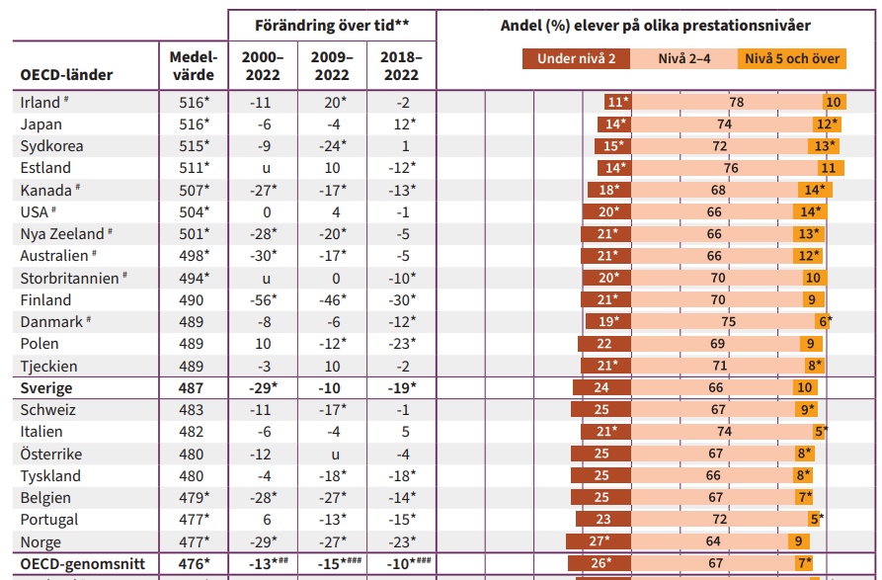
Resultat i läsförståelse, rangordnade efter sitt medelvärde
Sveriges medelvärde i läsförståelse har sjunkit med 19 poäng jämfört med PISA 2018 och är 29 poäng lägre än år 2000.
Andelen svenska elever som inte når upp till nivå 2 från 18 procent år 2018 till 24 procent år 2022.
Skillnaden är stor mellan killar och tjejer. 30 procent av de 15-åriga killarna är svaga läsare, bland tjejerna är andelen 18 procent.
I den första PISA-undersökningen år 2000 var andelen elever som inte nådde upp till nivå 2 endast 13 procent, det vill säga nästan hälften av andelen 2022.
Totalt sett över hela tidsperioden 2000–2022 har avståndet mellan högpresterande och lågpresterande elever ökat betydligt högre än genomsnittligt OECD land.

Slide 5
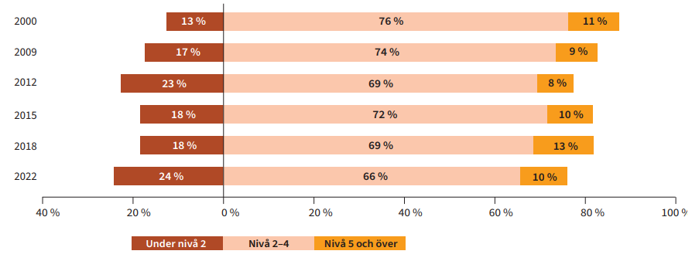
Andel svenska elever (%) på olika prestationsnivåer i läsförståelse 2000, 2009, 2012, 2015, 2018 och 2022

Slide 6
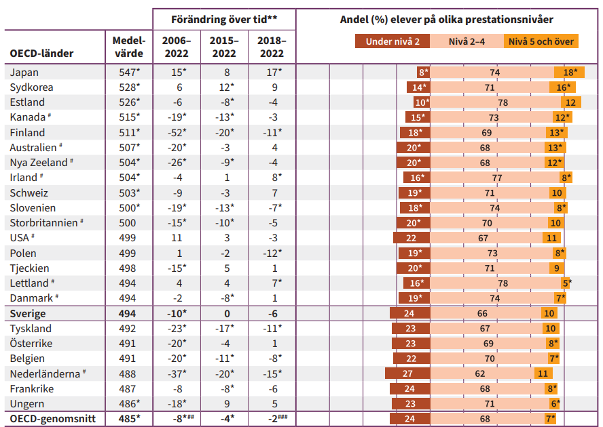
Resultat i naturvetenskap, rangordnade efter sitt medelvärde
24 procent av svenska elever når inte upp till nivå 2, vilket är samma andel som OECD i genomsnitt.
Jämfört med övriga nordiska länder är andelen som inte når upp till nivå 2 lägre i Finland och Danmark, 18 respektive 19 procent, men högre i Norge och Island, 28 respektive 36 procent.
Finland, som i PISA 2006 presterade bäst resultat av samtliga länder, har den största försämringen i naturvetenskap av samtliga OECD-länder. Trots denna nedgång presterar elever i Finland fortfarande på en hög nivå och bättre än övriga nordiska länder.

Slide 7
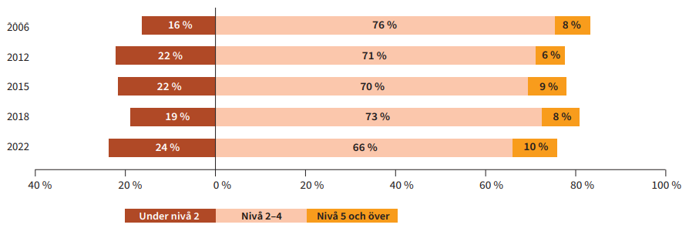
Andel svenska elever (%) på olika prestationsnivåer i naturvetenskap 2006, 2012, 2015, 2018 och 2022.

Slide 8
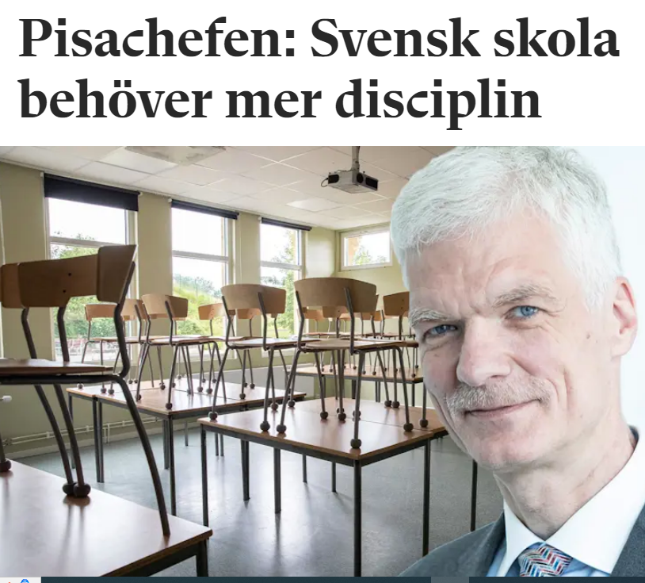
Regeringen kräver svar efter svenska ”katastrofresultatet”
OECD:s högsta ansvarige för Pisa, Andreas Schleicher menar att Sverige knappast kan skylla på pandemin, då skolorna i Sverige överlag hölls öppna.
Att Sverige höll sig över OECD-snittet beror på att de flesta andra länder som höll skolorna stängda längre perioder backade i Pisa 2022.
Han pekade i stället på något som inte betonas i Skolverkets rapport, nämligen disciplinproblem och bristande engagemang. Svensk skola har degraderats till en serviceinrättning som förväntas servera eleverna kunskaper, enligt Schleicher.
Bara fyra OECD-länder har sämre resultat när det handlar om att återkommande komma för sent till skolan – Grekland, Chile, Israel och Polen.
Klassrumsklimatet i Sverige fortsatt sämre än OECD-genomsnittet. I jämförelse med övriga nordiska länder har Sverige sämst klassrumsklimat. I friskolor upplevs klassrumsklimatet som bättre.
Två nya frågor har tillkommit när det gäller klassrumsklimat och handlar om i vilken utsträckning eleverna blir distraherade av sitt eget eller andras användande av digitala verktyg. Här uppger svenska elever i högre utsträckning än i OECD i genomsnitt att de blir distraherade av digitala verktyg i klassrummet.
Regeringen underkänner Skolverkets analys och kommer att ge våra myndigheter i uppdrag att göra en fördjupad analys av vad som förklarar kunskapskollapsen i Pisa. Fokus behöver framåt vara på vad som inte fungerar i klassrummen.

Slide 9
Pisa är världens största elevstudie, med 81 deltagande länder/regioner 2022. Av dessa har Singapore överlägset bäst resultat. Japan är bäst av OECD-länderna, Estland har det bästa resultatet i Europa och Danmark och Finland de bästa i Norden.
Pisa belyser också skillnader inom ett land, och även där finns det oroande signaler för svensk skola. Exempelvis har gapet mellan de svagast presterande och de bäst presterande ökat. I matematik var det generellt försämrade resultat i hela den svenska elevgruppen, men de svagaste eleverna tappade mest.
Elevernas hembakgrund spelar fortsatt stor roll för resultaten. Den fjärdedel elever med de mest gynnade hemförhållandena presterar i snitt 99 poäng bättre i matte än den fjärdedel med de minst gynnade hemförhållandena. Denna resultatskillnad har ökat i Sverige sedan 2012.
Peter Fredriksson vill inte se en rad nya politiska initiativ enbart med grund i Pisa 2022. – Satsa på lärare. Fortsätt med satsningen på tryckta läromedel och se till att det finns resurser utifrån det kompensatoriska ansvaret för tidiga stödinsatser.

Slide 10
https://www.vilarare.se/nyheter/forskning/skolverkets-svar-pa-forskarnas-kritik-haller-med/
23 NOV 2023

